Slide 1
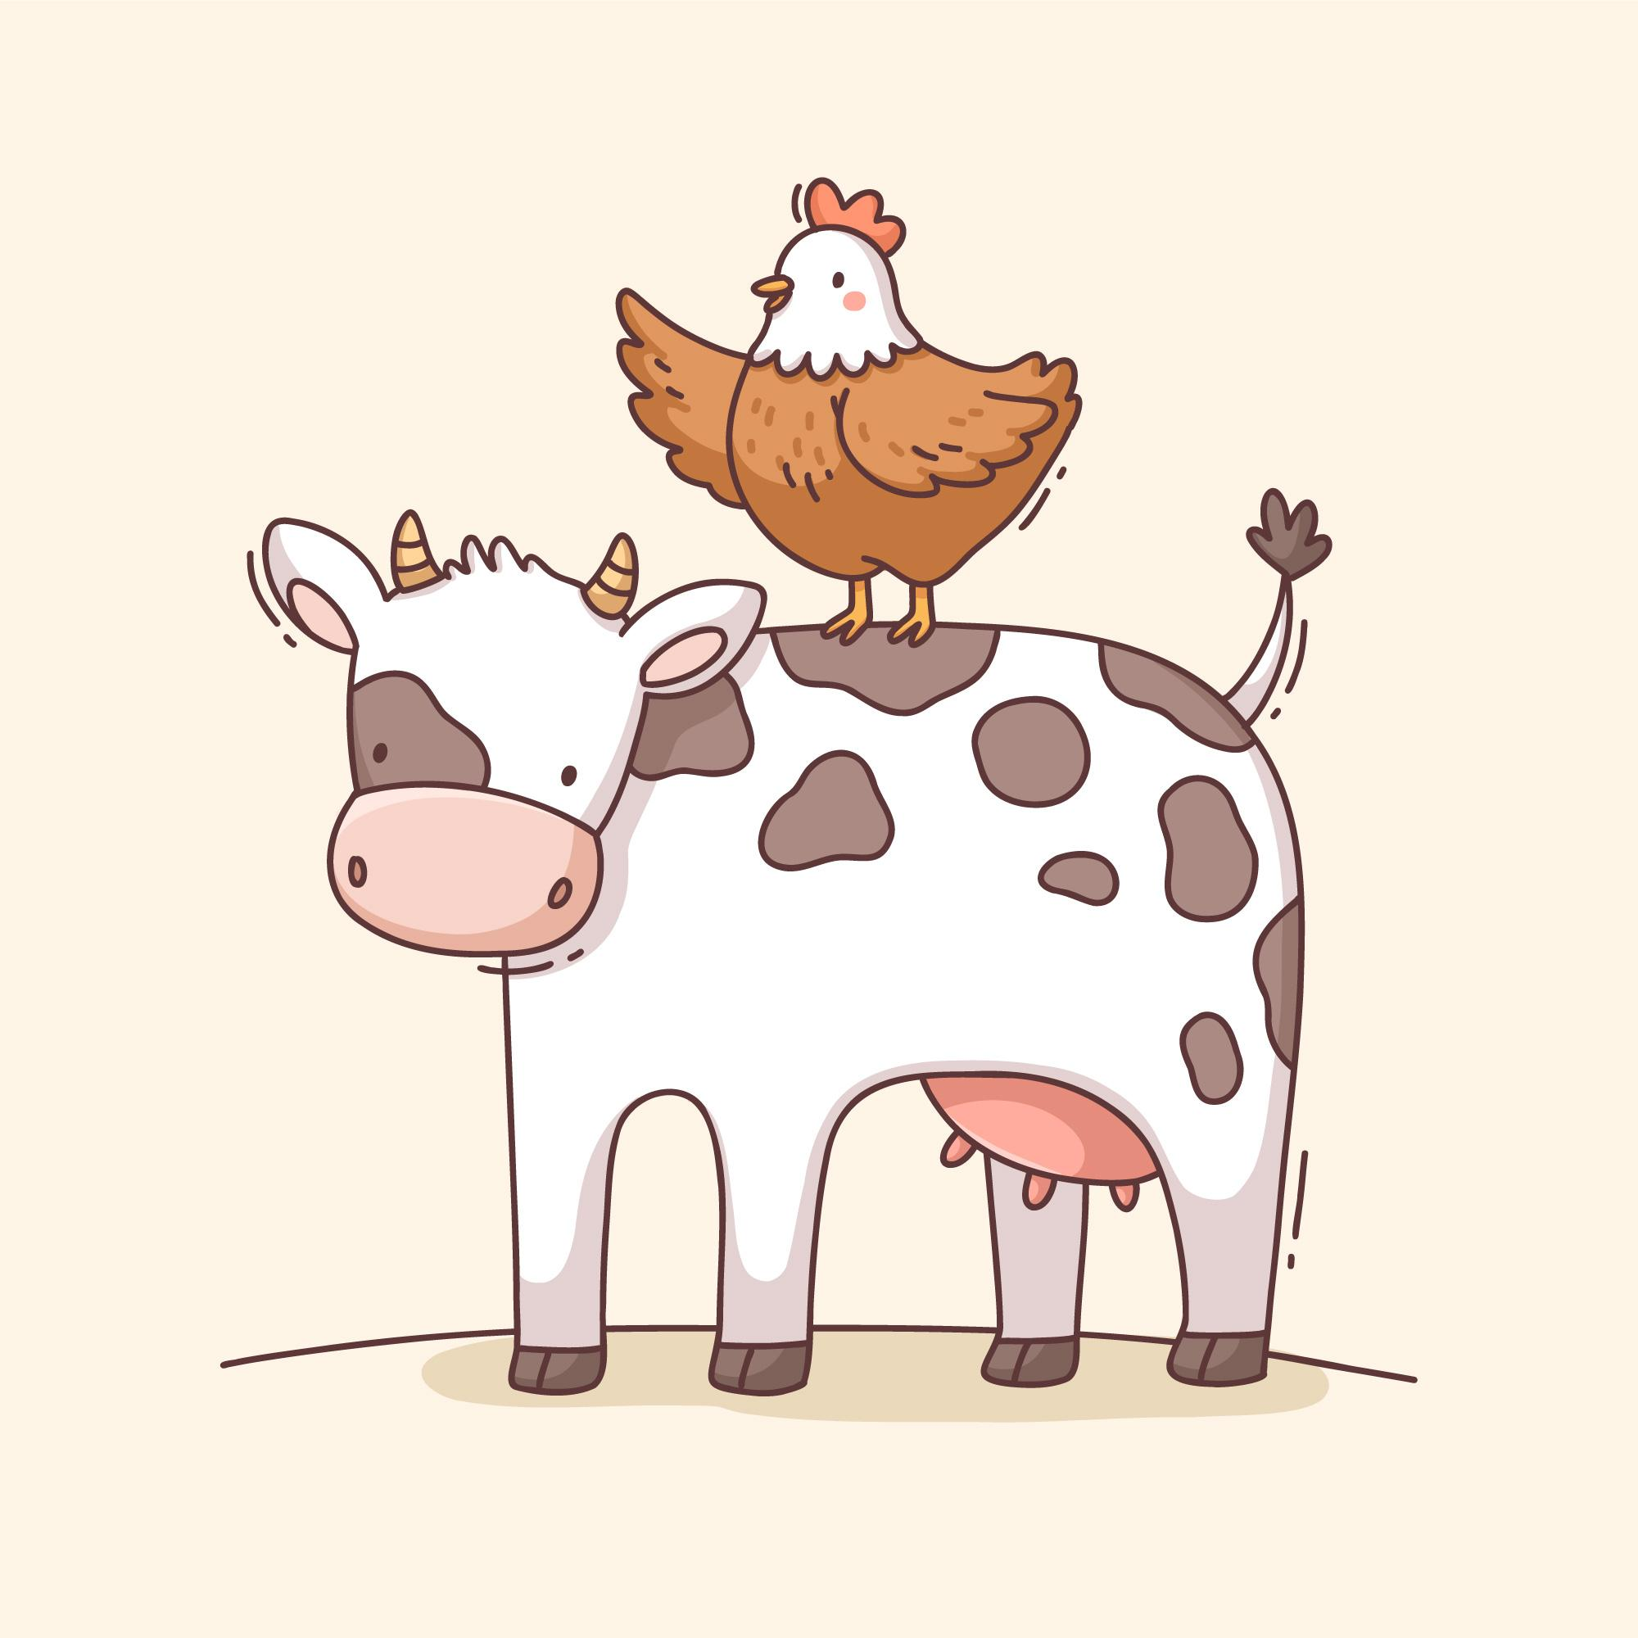
begrijpend
lezen
tekenen
b rekenen
stillezen
godsdienst
zingen

Slide 2
toets
muziek
toets
eten en drinken
b drinke
knutselen
buiten
spelen
naar huis

Slide 3
tafels
oefenen
tablet
b spelletje
rekenen
gym
kieskast

Slide 4
duo-lezen
vrij spelen
kanjer
training
taal
techniek
flitsen

Slide 5
pauze
veilig leren
lezen
pauze
dictee
kring
verkeer
voorlezen

Slide 6
pauze
hoeken
uitstapje
circuit
weektaak
verrassing
spelling

Slide 7
filmpje
kijken
pauze
verjaardag
schoolreis
weeksluiting
schrijven
weekopening

Slide 8
pauze
bewegend
leren
bibliotheek
spreekbeurt

Slide 9
pauze

Slide 10
pauze

Slide 11
pauze

